Slide 1
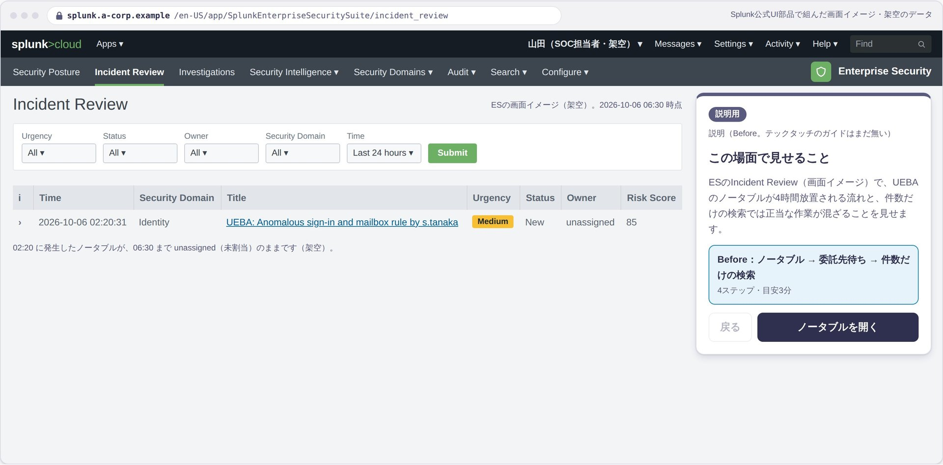
M365アカウントの乗っ取りを、
入っているSplunkで社内で回す
事前説明資料
Splunk ES＋UEBA＋SOAR ×
テックタッチ（DAP＋AI Hub）
イメージデモのご案内
Incident Review の画面イメージ（架空）
2026年10月 テックタッチ
架空のシナリオとイメージデモです。特定の企業や事案を題材にしたものではありません。画面・人物・企業名・手順・数値はすべて架空です。
Notes:
本日は、デモの前に、シナリオの前提と見どころをご説明します。架空のA社を舞台にした、一般的なSOC事案の型のシナリオです。特定の企業や事案を題材にしたものではありません。

Slide 2




本日お伝えしたいこと
ノータブルの後を、社内で進める
製品を足す話ではありません。
「本人の利用か」の確認と一次対応を、社内の手順で最後まで
入っているES・UEBA・SOARを、社内の人が判断・承認・記録まで使い切る話です。
承認段階を決めて、SOARを動かす
誰の承認で何を止めるかを、プレイブックの入力に組み込む
このデモで確かめるのは「ツールが動くこと」ではなく、SOC担当者がノータブルの後を、社内の基準で最後まで進められることです。
範囲・記録・改善を、社内に残す
次の事案で、同じ時間をかけない
委託先の夜間監視・高度な分析・フォレンジックは、これまでどおりです。社内が判断し、動き、記録できる範囲を広げる話です。
Notes:
製品を足す提案ではありません。入っているES・UEBA・SOARを、社内の人が判断・承認・記録まで使い切る提案です。委託先の仕事を取り上げる話でもありません。夜間監視や高度な分析は委託先に続けていただき、一次対応の判断、封じ込めの承認、範囲の確定、記録、ルール変更を社内で持てるようにする話です。

Slide 3







題材：M365アカウントの乗っ取り
多くの組織で起きる一般的な事案の型を、架空のA社に置いたシナリオです
フィッシング
メール
セッションを
盗まれる
普段と違う場所
からサインイン
外部への
転送ルール
大量の
ダウンロード
社内へ
フィッシング
取引先を装った
リンク
AiTM型の想定
深夜・国外・
MFA済み
受信トレイの
ルールを作成
SharePointから
1,200件
380名へ
リンク付きメール
入口の防止は、SIEM・DAPの範囲外
デモの範囲：速く気づき、社内で止め、範囲を確定し、記録する
デモが置く仮説（確認必要）
UEBAのノータブルは出たが、「本人の利用か」を確かめる手順と担当が社内に無く、委託先の問い合わせ待ちで一次対応が4時間止まる。誰の承認でアカウントを止めるかも決まっていない。
件数・時刻はデモ用の架空の値です。
Notes:
Microsoft 365のアカウントの乗っ取りは、多くの組織で起きる一般的な事案の型です。入口のフィッシングを防ぐ話はしません。速く気づき、社内で止め、範囲を確定し、記録する、までがこのシナリオの範囲です。仮説は確かめるべき前提として置いています。

Slide 4

ツールはそろっているのに、守り切れない構造
ES・UEBA・SOARには、それぞれ社内の人が決め続ける仕事が付いています
製品 | 製品がすること | 社内が決め続けること | 社内に決める人がいないと起きること
ES（SIEM） | ログの相関、ノータブル、調査画面 | M365の監査ログを入れるか、閾値と例外（移行作業・出張）、誰がノータブルを見るか | ルールの変更が数週間待ち。ノータブルの後の判断が社内に残らない
UEBA | 利用者・端末の行動の異常 | 「異常」と「本人の利用」の境目（出張・在宅・新しい端末）、本人確認の手順 | 異常のスコアが出ても、誰が本人に確かめるかが決まらず、放置される
SOAR | プレイブックによる自動対応 | どこまで自動で動かすか、誰の承認で止めるか、例外（役員・管理者） | 承認待ちでプレイブックが止まる。または止めてはいけないものを止める
監視を委託先に任せるほど、自社に固有の判断（その人は出張中か、誰が止めてよいか）は、社内が持っていないと回りません。
Notes:
ES・UEBA・SOARは、入れれば守れる製品ではありません。閾値と例外、異常と本人の利用の境目、誰の承認で止めるか、を社内の人が決め続ける仕事が付いています。委託先が悪いという話ではなく、自社に固有の判断を社内に置く、という話です。

Slide 5

事前に考えていただきたい5つの問い
デモの各場面の終わりに、この問いに沿って伺います
Q1
ノータブルやアラートの後の一次対応は、委託先のチケットを待つ形になっていますか
Q2
M365など自社のクラウドサービスの検知ルールや閾値を変えるとき、社内で完結せず、見積もりと改修を待ちますか
すぐに答えにくい問いが、デモで一緒に確かめたいところです
Q3
SOARのプレイブックが「いつ・何を・誰の承認で」動くかを、社内の担当者が説明できますか
答えが委託先寄りになるほど、論点は「ツールの機能」ではなく「運用の実行力」になります。
Q4
過去の事案の調査記録と判断理由は、社内が読める場所にありますか。委託先のチケットにしかありませんか
Q5
直近の事案の発見は、自社の検知でしたか。外部（クラウド事業者・委託先・通報）でしたか
Notes:
当日は、場面の終わりごとに「伺いたいこと」を一つずつお出しします。事前にこの5つを見ていただくと、どの場面を厚く見るかを決めやすくなります。

Slide 6
誰が何を担うか
製品・テックタッチ・人の役割を固定してから、デモを組んでいます
Splunk（入っている製品）
テックタッチ
人
Splunk ES
AI Hub（構想）
委託先（MSSP）
ログの相関、ノータブル、Incident Review、相関検索、リスクベースアラート
社内の基準・手順・権限と照合し、確認事項・確認文・記録の形・次の行動を整理する
夜間監視・高度な分析・
フォレンジック（これまでどおり）
UEBA（ESの機能）
行動の異常（普段と違う場所・時間・量、初めての操作）
Splunk SOAR
DAP（ガイド・入力チェック）
社内（SOC・CSIRT）
プレイブックによる自動対応（セッション失効、ルール無効化、アカウント停止）
ES・SOARの画面の上で、操作の順番・必須の確認・入力のルール・承認段階を示す
判断・承認・記録・ルール変更を持つ
Splunk AI Assistant
自然言語からSPL案を作り、既存SPLを説明・修正する
Notes:
ログの相関と調査画面はES、行動の異常はUEBA、自動対応はSOAR、検索案はSplunk AI Assistant。社内の基準・手順・権限との照合はAI Hub、手順の抜け漏れ防止と入力チェックはテックタッチのガイドです。委託先は夜間の監視と高度な分析を続け、社内は判断・承認・記録・改善を持ちます。

Slide 7
工程ごとの Before → After
委託先任せで止まっていたところを、社内の基準と承認で進めます
Before
After（社内が回す）
検知
閾値が業務に合わず、ルールの変更は委託先の改修待ち
社内基準D-02（普段と違う接続元の後の、外部転送ルールと大量ダウンロード）で相関検索を社内で作る
一次対応
委託先に連絡し、回答を待つ
チェックリストを埋めてから封じ込めへ。本人と上長に確かめる
封じ込め
停止の承認が取れず、乗っ取りが続く
①②は担当者が即時、③はSOC責任者、④はCSIRT責任者の判断
範囲の確定・記録
「いつ・何が・どこまで」が委託先の分析待ち
操作を種類別に確定し、他アカウントも確かめて、4項目で記録
改善
一件ごとに終わり、次も同じ時間がかかる
検知条件・承認段階・記録をナレッジにし、役割分担を書き換える
Notes:
工程ごとに、これまで止まっていたところと、デモで見せる姿を並べています。①〜④の承認段階は、デモ用の架空の例です。実際の承認者は御社の対応権限表に合わせます。

Slide 8
デモの流れ：9場面（36分）＋振り返り（1分）
SOC担当者の山田さん（架空）が、検知の社内化から記録・改善までを一人で進めます
S0
現場の問題
2分
S1
Before
3分
S2
要件整理
4分
依頼カードと、画面に残す5つの成果物
ノータブルが4時間未割当。件数だけの検索では区別できない
日本語の依頼を、AI Hubが社内基準で依頼文に
S3
相関検索案・照合
5分
S4
検証・保存
5分
S5
一次対応
5分
Assistantの案を、AI Hubが検知基準D-02と照合
テストログで検証し、相関検索として保存
担当者を自分に。本人と上長に確認。チェックリスト
S6
封じ込め
4分
S7
範囲の確定・記録
5分
S8
改善
3分
SOARのプレイブックを、承認段階どおりに実行
操作と他アカウントを確定し、4項目で記録
ナレッジへの反映と、委託先との役割分担の書き換え
AI Hubが中心の場面
テックタッチのガイドが中心の場面
Notes:
場面ごとの見せ場です。各場面の終わりに「伺いたいこと」を一つ出します。時間が限られる場合は、S1・S5・S6を中心に短くできます。

Slide 9
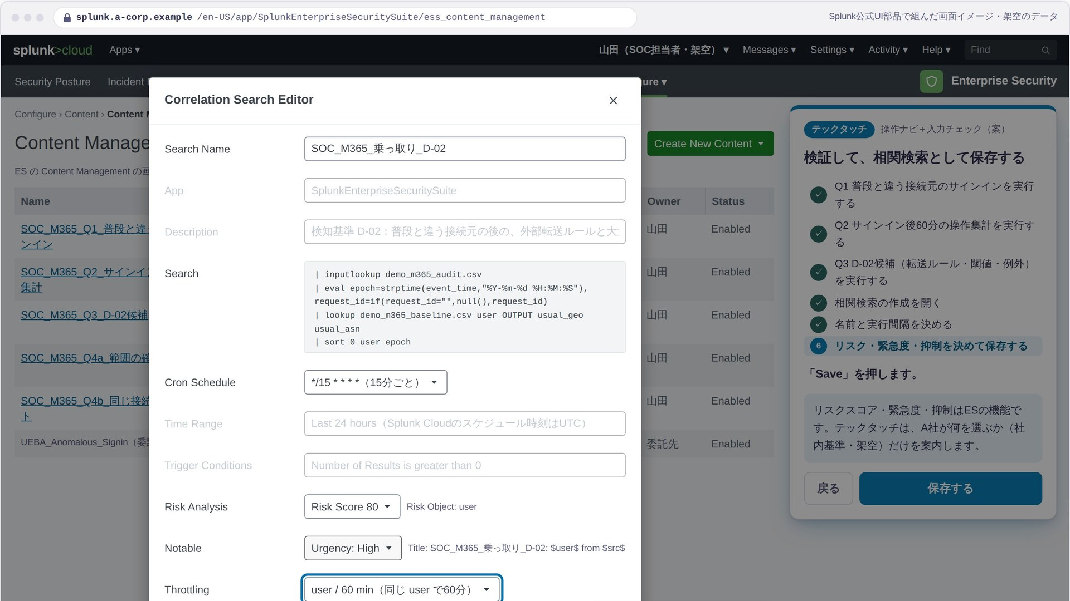
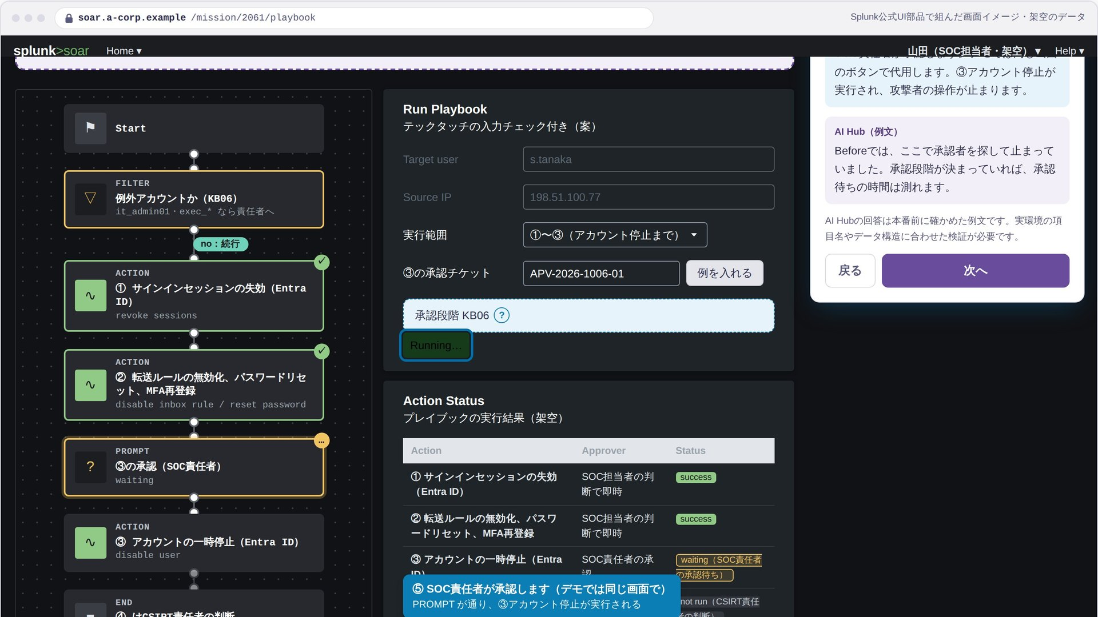

デモの画面（イメージ）
Splunk公式のUI部品で組んだ画面イメージです。ES・SOARの実画面ではありません
S1 Incident Review
S4 相関検索の作成
S6 SOARのプレイブック
UEBAのノータブルが、担当者未割当のまま
命名規則・実行間隔・リスク・緊急度・抑制を入力チェック（案）
承認段階どおりに①〜③を実行。③はSOC責任者の承認待ち
社内ポータル（チケット管理・チャット）は、Splunkとは別のシステムとして描いています。チケットの「Splunk ESで開く」から、Splunkに移ります。青い吹き出しがテックタッチのガイド（案）、紫の枠がAI Hub（構想・例文）です。
Notes:
画面はSplunk公式のUIツールキットで組んだイメージで、ESやSOARの実画面ではありません。画面名や項目名は、ESの版によって異なる場合があります。本番のデモでは、御社の版の実画面で確かめます。

Slide 10

見せ場：封じ込めを、社内の承認段階どおりに動かす
SOARがあっても「誰の承認で何を止めるか」が決まっていなければ動きません
①
セッションの失効（Entra ID）
テックタッチの入力チェック（案）
SOC担当者の判断で即時
②
転送ルールの無効化・パスワードリセット・MFA再登録
実行範囲で「①〜②」「①〜④」を選ぶと、承認段階に合わせて案内する
③の承認チケット番号が空のままでは、実行できない
AI Hubが対応権限表（KB06）と照合し、例外アカウントかを示す
SOC担当者の判断で即時
③
アカウントの一時停止（Entra ID）
SOC責任者の承認
④
テナント全体の外部自動転送の禁止
CSIRT責任者の判断（デモでは判断材料を渡すまで）
承認段階はデモ用の架空の例です。御社の対応権限表に合わせて作ります。
Notes:
SOARのプレイブックは、承認の段階が社内で決まっていてこそ動きます。デモでは、①②は即時に成功し、③はSOC責任者の承認待ちで止まり、承認後に実行されます。④はテナント全体の業務に影響するため、CSIRT責任者に判断材料を渡す段階で止めます。

Slide 11



デモの終わりに、画面に残す5つの成果物
「ツールが動いた」ではなく、社内に残るものでデモの成否を判断します
成果物 1
成果物 2
成果物 3
成果物 4
成果物 5
社内基準D-02の
相関検索
一次対応の
チェックリスト
封じ込めの
承認段階
範囲の確定と
記録
ナレッジと
役割分担
ノータブルとリスクスコア。テストログで、ケースAだけが残ることを確かめる
本人・上長への確認を含む7項目。埋まるまで封じ込めに進めない
SOARプレイブックの入力に、実行範囲と承認番号を残す
転送ルール・ダウンロード・社内送信・他アカウントを確定し、4項目で記録
検知条件・承認段階・記録をナレッジにし、委託先との役割分担を書き換える
Notes:
デモの成否は、この5つが画面に残るかどうかで判断します。ケースAは、普段と違う場所からのサインインの後に外部転送ルールと大量ダウンロードがあった架空のアカウントです。

Slide 12



AI機能は、機能ごとに分けて評価します
Assistant・UEBA・AI Hubは別のものです。まとめて「AIで速くなる」とは言いません
Splunk AI Assistant
UEBA
AI Hub
Splunkの機能
ESの機能
テックタッチ・構想
すること
すること
すること
自然言語からSPL案を作り、既存SPLを説明・修正する
行動の異常（普段と違う場所・時間・量、初めての操作）を出す
社内のナレッジ（ログ辞書・検知基準・調査手順・対応権限表）と照合し、整理する
デモでの扱い
デモでの扱い
デモでの扱い
参考画面（準備した例）。実機ではそのままの出力を使う
「普段と違う」を出す機能として扱う
本番前に確かめた例文
判断の置き方
判断の置き方
判断の置き方
出力はAI Hubで社内基準D-02と照合し、テストログで確かめる
「本人の利用か」は、社内の人が本人と上長に確かめる
検索結果の真偽は断定しない。
判断は人が行う
精度や削減率の数値は、お約束しません。効果は次のページの4つの指標で確かめます。Splunk AI Assistantは有償のSplunk Cloudの機能で、トライアル環境では使えません。
Notes:
AIの機能は、Assistant（SPLの生成・説明）、UEBA（異常検知）、AI Hub（社内ナレッジとの照合）に分けて扱います。Assistantの精度が上がったことを示す公開の根拠は見当たらないため、毎回、社内基準との照合とテストログでの検証を通します。

Slide 13




効果の確かめ方
一つの作業で測ります。現状を伺ってから、目標を決めます
把握から封じ込めまでの時間
範囲の確定までの時間
ノータブルの発生 → ③アカウント停止の実行
ノータブルの発生 → 操作の範囲と他アカウントの確認が記録に書かれる
委託先への依頼件数
社内で完結した検知ルールの変更件数
一次対応・ルール変更・範囲の確定で、委託先にチケットを出した件数
相関検索の作成・変更のうち、社内で完結した件数
削減率や検知精度の数値は、事前にはお示ししません。
Notes:
削減率の数字はお約束しません。一つの作業を選び、いまの時間と件数を伺ってから、目標を一緒に決めます。

Slide 14
事前に伺いたいこと
デモの前提を御社の環境に合わせるために、先に確かめたい6項目です
# | 確かめたいこと | 理由 | 主な伺い先（想定）
1 | Splunkの構成（ESの版、UEBAがES統合か旧UBAか、SOARの利用範囲）と、M365の監査ログの取り込み | 画面と検知の前提。画面名はESの版で異なる場合がある | SOC、委託先
2 | SOCの体制（委託先と社内の役割分担、契約範囲） | 社内で判断・修正してよい範囲が決まる | SOC責任者
3 | M365側の設定（外部自動転送の既定、条件付きアクセス、MFAの方式） | 封じ込め④と改善の前提 | 情報システム部門
4 | SOC・CSIRT端末の条件（閉域、VDI、拡張機能の配布） | テックタッチを入れられるかの前提 | 情報システム部門
5 | 相関検索の作成権限と、スケジュールの時刻（Splunk CloudはUTC） | 相関検索を社内で作れるかの前提 | ESの管理者
6 | AI Hubに渡す情報の範囲 | 調査記録には個人情報が含まれうる | 情報セキュリティの責任者
Notes:
この6項目は、デモを御社の環境に合わせるための前提です。ESの版によって画面名や用語が異なる場合があるため、1番を最初に伺います。

Slide 15




デモをご覧いただく前に
イメージデモの前提を、先にお伝えします
架空のシナリオです
特定の企業や事案を題材にしたものではありません。人物・企業名・件数は架空で、接続元のIPなどは文書用の予約値です。
画面はイメージです
Splunk公式のUI部品で組んだ画面イメージで、ES・UEBA・SOARの実画面ではありません。画面名や項目名はESの版で異なる場合があり、御社の版で確かめます。
AIの回答は準備した例です
Splunk AI Assistantは参考画面、AI Hubは構想と、本番前に確かめた例文です。
テックタッチのガイドは案です
ガイド・ツールチップ・入力チェックは、御社の手順に合わせて作る前の案です。
入口の防止は扱いません
フィッシングを防ぐ話ではなく、速く気づき、社内で止め、範囲を確定し、記録する話です。
Notes:
デモの前提です。画面はイメージで、実画面ではありません。数字や人物はすべて架空です。

Slide 16
次の一歩
1
2
3
事前に伺いたい6項目
デモ（9場面・36分）
最初に確かめる作業を決める
Splunkの構成、SOCの体制、M365の設定、端末の条件、権限、AI Hubに渡す範囲を伺います
場面の終わりごとに、5つの問いに沿って伺います
近い問いを一つ選び、その作業で現状の時間と件数を測ります
入っているES・UEBA・SOARを、社内の人が判断・承認・記録まで使い切る。その最初の一歩を、一緒に決めさせてください。
Notes:
最後に、次の一歩です。事前の6項目を伺い、デモで5つの問いを一緒に確かめ、最初に測る作業を一つ決めます。

